Slide 1
Epidemiologi Penyakit Tidak Menular
Fitria Dewi Puspita Anggraini
Fakultas Kesehatan
Universitas Dian Nuswantoro
2020

Slide 3
Apa itu Epid PTM ???
Penyakit Kronik
Penyakit Degeneratif
Penyakit Non Infeksi
Non Communicable Disease
New Communicable Disease

Slide 4
KLASIFIKASI PENYAKIT BERDASARKAN DURASI DAN ETIOLOGI
 | AKUT | KRONIK
INFEKSI | PNEMONIA TIFUS | TUBERKULOSIS LEPRA
NON INFEKSI | KERACUNAN KECELAKAAN | HIPERTENSI PJK, DM, DEGENERATIF LAINNYA

Slide 6
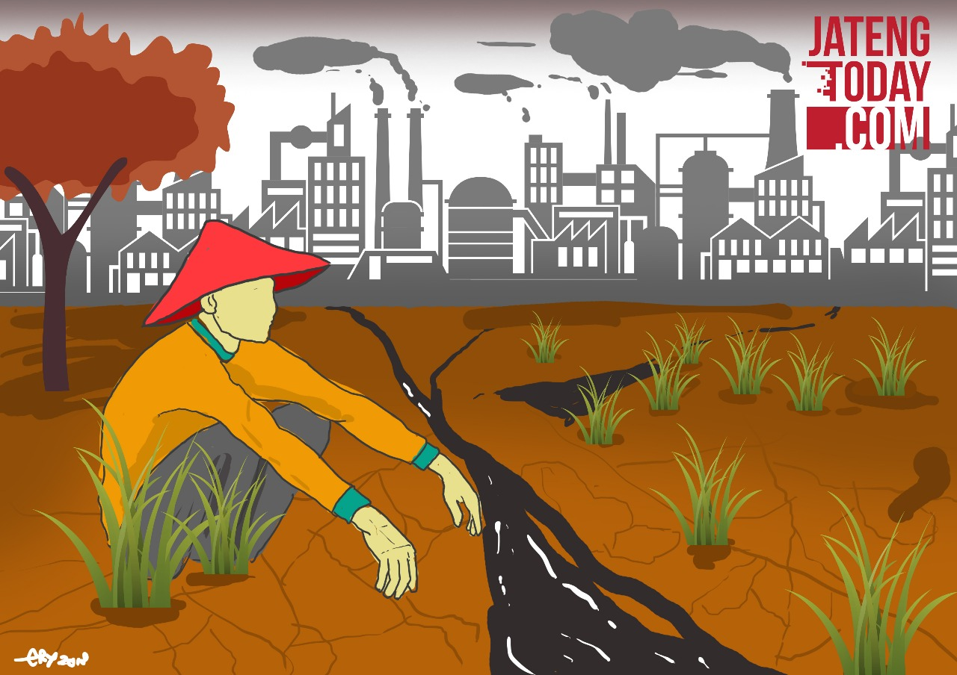
Faktor Lainnya ?

Slide 7
Karakteristik Penyakit Tidak Menular
Penularan penyakit tidak melalui suatu rantai penularan tertentu.
Masa inkubasi yang panjang.
Masa inkubasi penyakit yang berlarut-larut (kronik).
Banyak menghadapi kesulitan diagnosis.
Mempunyai variasi yang luas.
Memerlukan biaya yang tinggi dalam upaya pencegahan maupun penanggulangan.
Faktor penyebabnya bermacam-macam (multikausal).

Slide 8
Perbedaan PTM dan PM
No. | Penyakit Menular | Penyakit Tidak Menular
1. | Banyak ditemui di negara berkembang | Ditemui di negara industri
2. | Rantai penularannya jelas | Tidak ada rantai penularan
3. | Bersifat akut | Bersifat kronik
4. | Etiologi mikroorganisme jelas | Etiologi penyakit kurang jelas
5. | Bersifat single-causa | Biasanya multiple-causa
6. | Diagnosis mudah dilakukan | Diagnosis sulit dilakukan
7. | Agak mudah mencari penyebabnya | Sulit mencari penyebabnya
8. | Biaya pengobatan relatif murah | Biaya pengobatan cenderung mahal
9. | Jelas muncul di permukaan | Ada iceberg phenomen
10. | Morbiditas dan mortalitas cenderung menurun | Morbiditas dan mortalitas cenderung meningkat

Slide 9
Beberapa faktor kendala dalam mendeteksi hubungan antara paparan dengan penyakit antara lain:
Masa laten yang panjang antara exposure dan penyakit.
Frekuensi paparan faktor resiko yang tidak teratur.
Insiden penyakit yang rendah.
Resiko paparan yang kecil.
Penyebab penyakit yang multikompleks.

Slide 10
Berdasarkan perjalanannya penyakit dapat dibagi menjadi :
1. Akut
2. Kronis
Berdasarkan sifat penularannya dapat dibagi menjadi :
1. Menular
2. Tidak Menular

Slide 11
Proses terjadinya penyakit merupakan interaksi antara agent penyakit, manusia (Host) dan lingkungan (environment) sekitarnya.
Untuk penyakit menular, proses terjadinya penyakit akibat interaksi antara : Agent penyakit (mikroorganisme hidup), manusia dan lingkungan.
Untuk penyakit tidak menular proses terjadinya penyakit akibat interaksi antara agen penyakit (non living agent), manusia dan lingkungan.

Slide 12
Penyakit Tidak Menular yang Bersifat Kronis
Penyakit yang termasuk di dalam penyebab utama kematian, yaitu :
Ischaemic Heart Disease
Cancer
Cerebrovasculer Disease
Chronic Obstructive Pulmonary Disease
Cirrhosis
Diabetes Melitus

Slide 13
Penyakit yang termasuk dalam special – interest, banyak menyebabkan masalah kesehatan tapi jarang frekuensinya (jumlahnya), yaitu :
Osteoporosis
Penyakit Ginjal kronis
Mental retardasi
Epilepsi
Lupus Erithematosus
Collitis ulcerative

Slide 14
Penyakit yang termasuk akan menjadi perhatian yang akan datang, yaitu :
Defisiensi nutrisi
Alkoholisme
Ketagihan obat
Penyakit-penyakit mental
Penyakit yang berhubungan dengan lingkungan pekerjaan.

Slide 15
Faktor Resiko dan Upaya Pencegahan Penyakit Tidak Menular
Risk factors are characteristics, signs, symptoms in disease free individual which are statictically associated with an increased incidence of subsequent disease.
Dikenal beberapa macam faktor resiko, yakni:
Berdasarkan dapat tidaknya resiko itu diubah.
Berdasarkan kestabilan peranan faktor resiko.

Slide 16
Jenis Faktor Resiko
Berdasarkan dapat tidaknya faktor resiko diubah, terbagi menjadi 2, yakni:
Unchangeable risk factors → faktor resiko yang tidak dapat berubah. Misalnya faktor umur atau genetik.
Changeable risk factors → faktor resiko yang dapat diubah. Misalnya kebiasaan merokok atau kebiasaan berolahraga.

Slide 17
Jenis Faktor Resiko
Berdasarkan kestabilan peranan faktor resiko, terbagi menjadi 2, yakni:
Suspected risk factors → faktor resiko yang dicurigai, yakni belum sepenuhnya mendukung hasil-hasil penelitian sebagai faktor resiko. Misalnya, rokok sebagai penyebab kanker leher rahim.
Established risk factors → faktor resiko yang telah ditegakkan, yakni telah mendapatkan dukungan ilmiah/penelitian dalam peranannya sebagai faktor penyebab dalam kejadian suatu penyakit. Misalnya, rokok sebagai faktor resiko terjadinya kanker paru.

Slide 18
Kegunaan Identifikasi Faktor Resiko
Prediksi → meramalkan kejadian penyakit
Penyebab → beratnya faktor resiko dapat memperjelas faktor penyebab suatu penyakit.
Diagnosis → membantu proses diagnosis
Preventif → jika suatu faktor resiko teridentifikasi sebagai penyebab, maka pengulangannya dapat digunakan sebagai pencegahan penyakit.

Slide 19
Perbedaan Resiko dan Prognosis
SEHAT ----------→ SAKIT -----------------→ MATI
RESIKO PROGNOSIS

Slide 20
Upaya Pencegahan
Pencegahan Premordial
Pencegahan Tingkat Pertama
Pencegahan Tingkat Kedua
Pencegahan Tingkat Ketiga

